Slide 1
برای تنظیم حداقل شعله
برای تنظیم حداکثر شعله
MAX
MIN
28kw : whit fan : 9.4mbar : 07mbar
24kw : with fan : 10.1mbar : 1.5mbar
24kw : without : 12mbar : 1.5mbar

Slide 2
قسمت های ظاهری شیر برق گاز :
ورودی گاز- خروجی گاز- ترانس جرقه – پیج نصب فشار سنج ورودی – پیچ نصب فشار سنج خروجی – قسمت مدولار – پیچهای تنظیم کننده حداقل و حداکثر فشار- لوله تثبیت کننده هوا برای اینکه پکیج در بهترین حالت کار نماید ، فشار گاز ورودی باید مطابق با فشار کاری پکیج باشد .
برای برسی فشار گاز ورودی به شیر برقی گاز، مراحل زیر را پی می گیریم :
پیچ شماره یک را شل نمایید و لوله فشار سنج را به مدخل فشار متصل نمایید .
پکیج را در حداکثر توان روشن نمایید ( شیر آب گرم را باز کنید ).
فشار ورودی می بایست با نوع گاز پکیج ، مطابق با کاتالوگ پکیج مربوطه باشد
بعد از اتمام کار، پیج یک را محکم ببندید .
1
حداقل فشار گاز ورودی
G31 (PROPANE ) پروپان | G30( BUTHANE ) بوتان | G20 (METHANE ) متان
25mbar | 25mbar | 17mbar

Slide 3
همانطور که با چرخاندن کلیدی در بخاری ، می توانیم شعله را کم یا زیاد نماییم .
در پکیج نیز می توانیم حداکثر و حداقل شعله را ( بسته به شرایط محیطی ) تعین نماییم . پکیج در ابتدا با شعله ملایم کار می کند و سپس شعله به حداثر خود می رسد .
وصل به گیج فشار
تنظیم حداکثر توان :
جهت بررسی و تنظیم حداکثر توان ، پیج شماره 2 را شل نمایید و شیلنگ فشار سنج را به ورودی فشار وصل نمایید .
لوله هوا را جدا کنید .
پکیج را در بالاترین توان روشن نمایید ( شیرآب گرم را بازنمایید )
فشار موجود باید مطابق با نوع گاز پکیج باشد . در غیر این صورت درپوش را برداشته و مهره شش گوش "3" را با آچار تنظیم کنید .
بعد از اتمام کار پیج شمار 2 را محکم ببندید و شیلنگ لوله هوا را مجددا وصل نمایید .
2
3
حداکثر فشار گاز خروجی بر حسب میلی بار(mbar)
G31 پروپان | G30 بوتان | G20 متان
36 | 28 | 7, 10 | 24KW
36 | 28 | 7, 10 | 24KW F

Slide 4
وصل به گیج فشار
کنترل و تنظیم حداقل توان :
پیج شماره 2 را شل نمایید و شیلنگ فشار سنج را به مدخل فشار متصل نمایید.
لوله هوا را جدا نمایید.
پکیج را در حداکثر توان روشن نمایید و یکی از کابلها را از مدولاتور حدا نمایید.
فشار ورودی می بایست با نوع گاز پکیج منطبق باشد در غیر این صورت با ثابت نگه داشتن مهره شش گوش ، پیچ تنظیم شماره 4 را با پیچ گوشتی ، تنظیم نمایید .
بعد از اتمام کار پیچ شماره 2 را محکم نموده .
کابل مدولاتور و شیلنگ هوا را مجددا وصل نمایید.
2
4
کابل های مدولار
حداقل فشار گاز خروجی بر حسب میلی بار (mbar)
G31 | G30 | G20
5 , 6 | 5, 5 | 2,2 | 24KW CF
5 , 7 | 5, 5 | 2,2 | 24KW FF

Slide 5
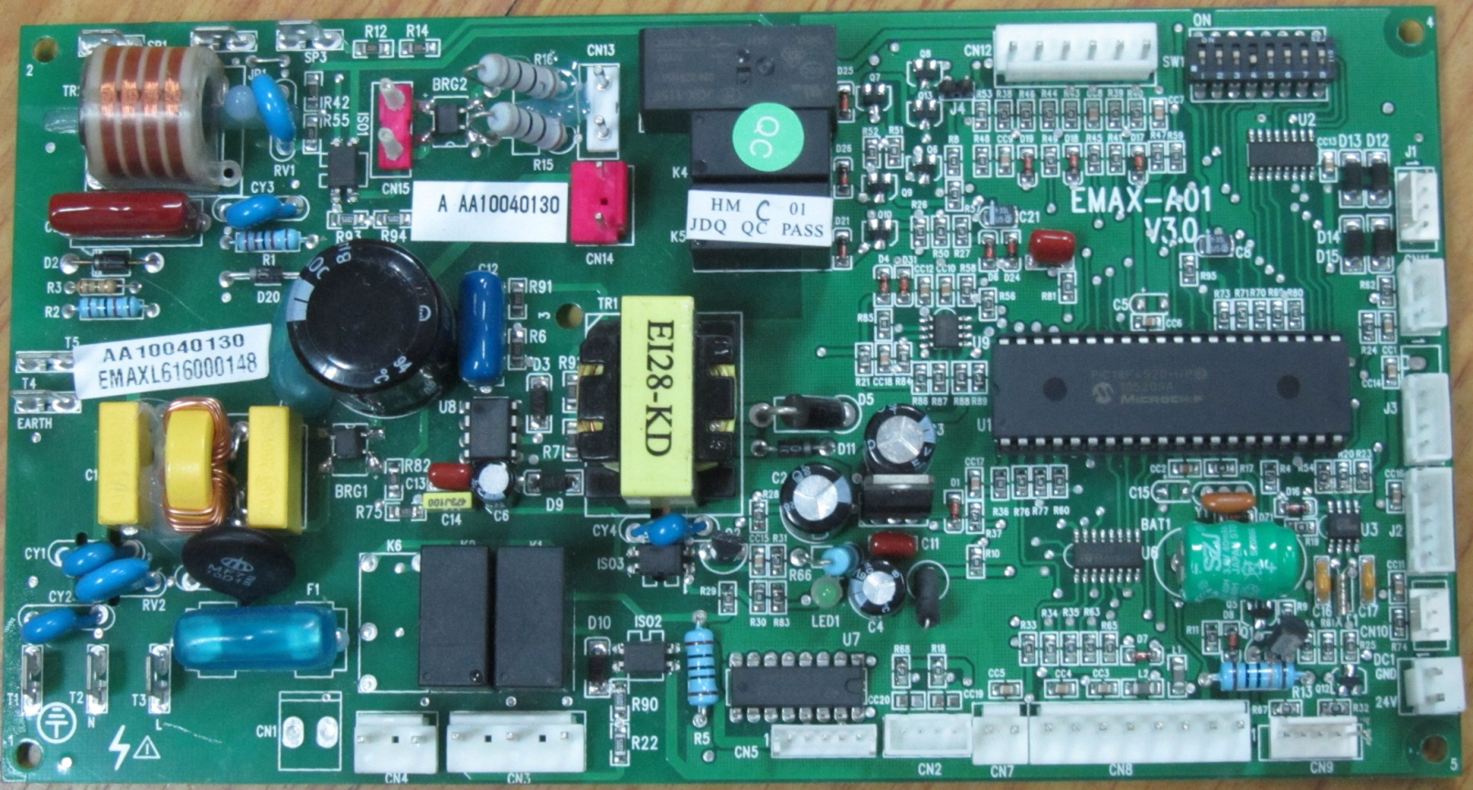
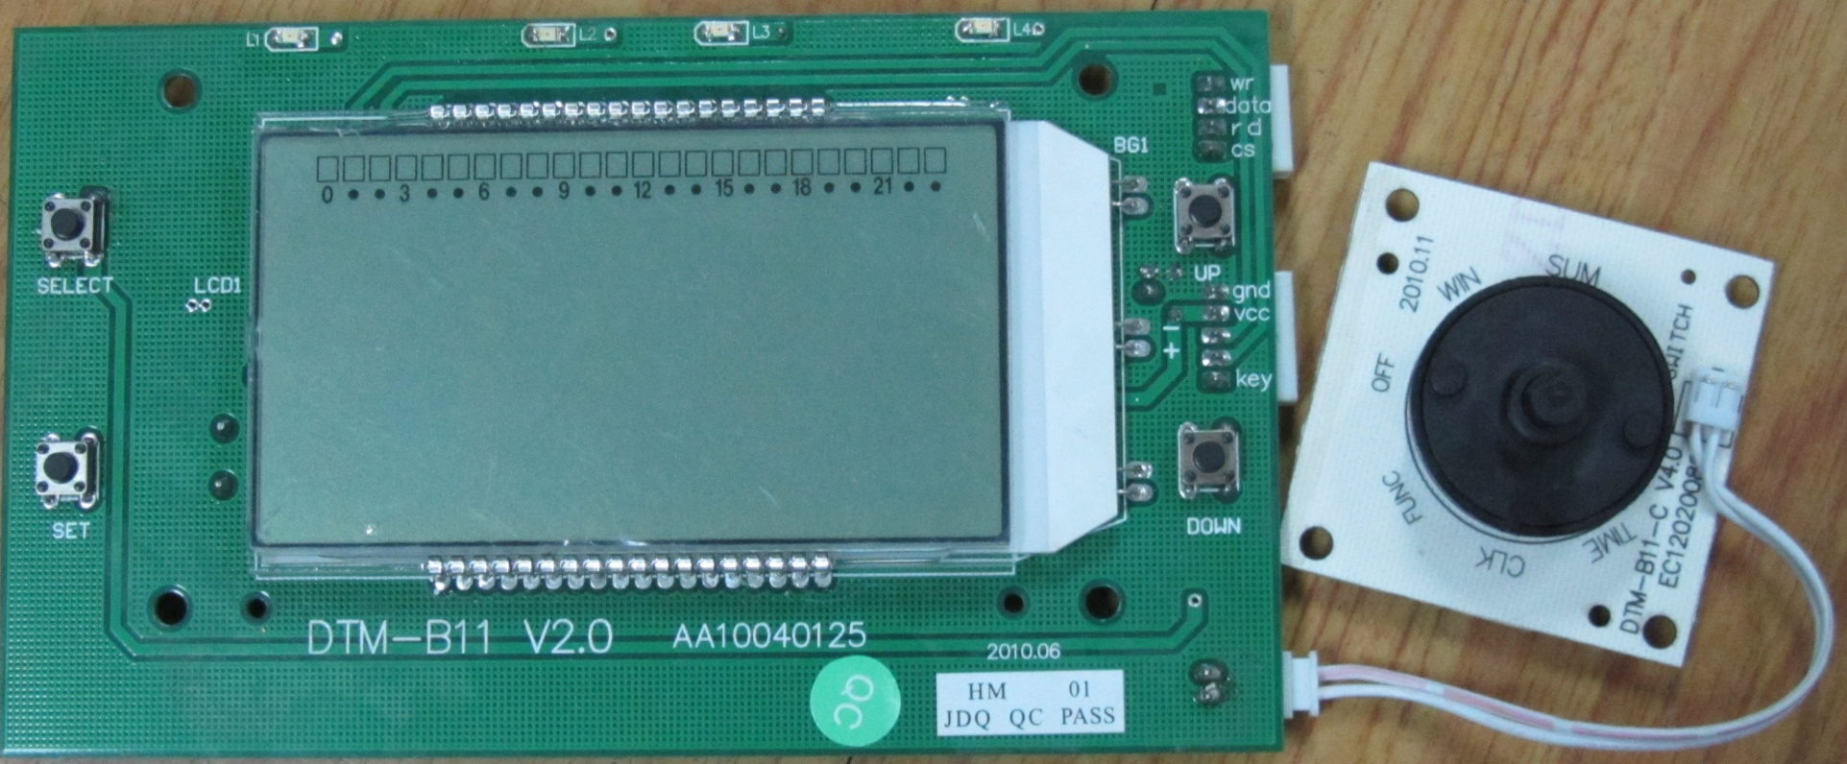
برد الکترونیکی
برد الکترونیکی به نوع مغز متفکر پکیج می باشد ، برد ، اطلاعات سنسورها و پرشر ها و ... را پردازش می کند تا پکیج در شرایط کاملا ایمن و مطمئن به درستی روشن شود و نیازهای ما را برطرف کند . هر پکیج دارای برد مخصوص خود می باشد و با توجه به کاتالوگ می توانیم از ورودی و خروجی های برد مطلع شویم .
برد دیسپلی

Slide 6
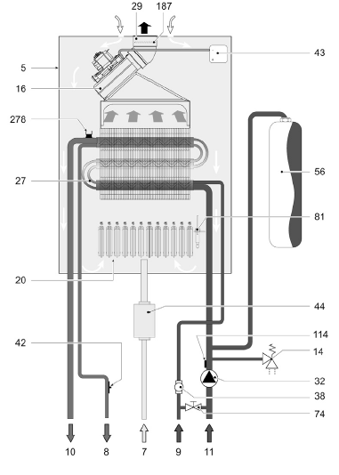
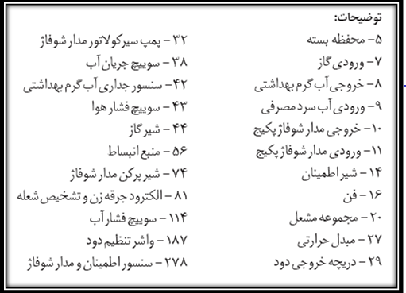

Slide 7
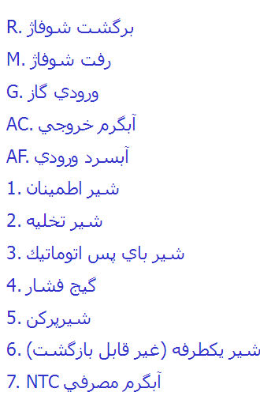
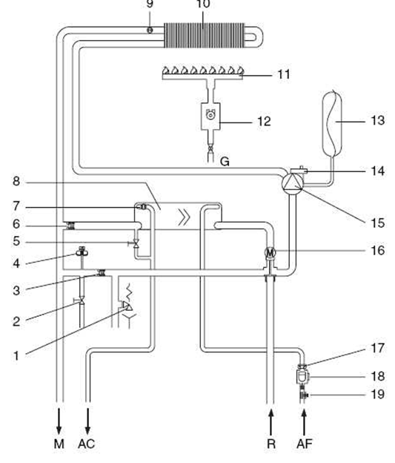
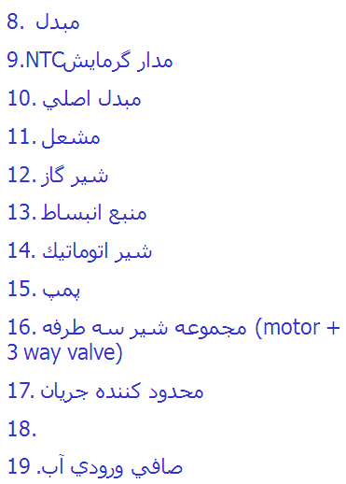
فلوسنسور

Slide 8
گرما و روش های انتقال حرارت :
رسانایی ( هدایت یا کند کسیون )
رسانایی در جامدات بیشتر از گازها می باشد . هوای ساکن ، گرما را بسیار کمتر منتقل می نماید از همین روی ، حباب های ساکن در مواد عایق بندی، عایق حرارتی خوبی را وجود می آورند .
اگر ما یک قاشق برداریم و روی آتش بگذاریم ، پس از گذشت مدت زمانی ، گرما بر اثر هدایت بدست ما منتقل می شود .
همرفتی ( کنوکسیون )
این روش انتقال گرما ، در مورد مایعات و گازها صورت می پذیرد .
در این حالت ، مایع یا گاز سبکتر ، جای خود را به مایع سنگین تر می دهد . و به این ترتیب گرما انتقال می یابد .
بخاری – رادیاتورها ، داخل خانه را به این روش گرم می کنند ( هوای گرم به بالا رفته و هوای سرد پون سنگین تر است به طرف پایین می آید ).
تابش ( رادیاسیون )
گرما به شکل تابش الکترومغناطیسی از جسمی به جسم دیگر ، بدون وجود واسطه هدایتی ، منتقل می شود . تمام اجسام از خود گرمای تابش منتشر می کنند . و از دیگر اجسام گرمای تابشی دریافت می کنند . هرچه دمای جسمی بالاتر باشد به همان نسبت گرمای تابشی بیشتری را منتقل می کند و هرچه جسم تیره تر باشد ، انرژی تابشی را بیشتر دریافت می کند .

Slide 9
واحد سنجش گرما :
کالری : مقدار گرمایی است که اگر به یک گرم آب در دمای 14˚C داده شود، دمای آب ، یک درجه سانتیگراد افزایش پیدا می کند .
● یک کالری معادل با 186/4 ژول می باشد .
کیلو کالری : مقدار گرمایی که اگر به یک کیلوگرم آب 14˚C داده شود ، دمای آب ، یک درجه سانتیگراد افزایش یابد.
بی تی یو( B.T.U ) : مقدار گرمایی که به یک پوند آب درمای 39˚F داده شود تا دمای آن یک درجه فارنهایت افزایش یابد .
● یک بی تی یو برابر با 252 کالری می باشد .
● یک کیلو وات برابر با 860 کیلو کالری در ساعت می باشد .
● ترمو به معنی دما و مانو به معنی فشار می باشد .
درجه بندی سیلیسوس (C˚) :
بروی لوله دماسنج ، نقطه 0 برای زمانی که آب یخ می زند و نقطعه 100 برای زمانی که آب به جوش می رسد را در نظر گرفته و بین صفر و صد را به صد قسمت تقسیم می نمایند . به هر قسمت یک درجه سانتیگراد گفته می شود .
درجه بندی فارنهایت Fahrenheit : (˚f)
نقطه انجماد آب را با عدد 32 و نقطعه جوش را با عدد 212 مشخص نموده ، بین صفر و 212 را به 180 قسمت ، تقسیم می نمایند . به هر قسمت یک درجه فارنهایت می گویند .
درجه کلوین (˚k) :
برطبق محاسبات کلوین ، پایین ترین دمای -273/15˚c می باشد . کلوین برای این دما عدد صفر را در نظر گرفت . در صفر کلوین ، انرژی درونی ماده به کمترین مقدار خود می رسد که به آن صفر مطلق نیز گفته می شود .
● یک درجه کلوین معادل یک درجه سانتیگراد می باشد .
F=1.8 ˚C+32˚
K=˚C+273.15

Slide 10
مثال : 40 درجه سانتیگراد ، چند درجه فارنهایت است ؟
˚F = 1.8 ˚C+32 ˚ F=1.8 *40+32 ˚F=104
آب ، سختی آب و مشکلات آن :
آب با فرمول شیمیایی (H2O) در طبعیت وجود دارد . آب دارای خواص و ویژگیهایی است که آن را از سایر مواد مجزا نموده است . در حدود هفتاد درصد از مواد در آب حل می شوند . حجم آب در دمای صفر درجه ، درحدود 9 درصد افزایش می یابد که این امر ممکن است سبب شکسته شدن لوله های آبرسانی در فصل سرما گردد. آب در فشار یک اتمسفر 100˚C به بخار تبدیل می شود . با کم شدن فشار آب در دمای کمتر به بخار تبدیل می شود . به طوری که در فشار 0.2تا 0.5بار، در دمای محیط نیز به بخار تبدیل می گردد و همین امر موجب قطع جریان آب در لوله های مکش پمپ می شود .
امروزه تهیه آب سالم ، یکی از عمده ترین چالشهای زندگی بشری می باشد . تهیه آب از منابع معدنی از نظر بهداشتی ، سالم و مناسب می باشد ولی وجود املاح معدنی ، مشکلاتی را در صنعت به وجود می آورد . سختی آب به علت وجود کلسیم و منیزیم می باشد .

Slide 11
سختی از نظر پایداری به دو نوع پایدار و ناپایدار تقسیم بندی می شود .
سختی ناپایدار، این سختی به خاطر وجود بیکربنات کلسیم و بیکربنات منیزیم در آب می باشد ( کربنات )
سختی پایدار : بخاطر وجود موادی نظیر ، سولفات ها ، کلرورها ، نیترات ها ، فسفات ها ، سیلیکات کلسیم و منیزیم در آب می باشد و کربن در آن دخالتی ندارد .
ضایعات ناشی از سختی آب :
ضایعات ناشی از سختی آب در صنعت
بالا بودن سختی آب سبب تشکیل رسوب در جدار دیگ ها و لوله ها می گردد که علاوه بر افزایش افت فشار، سبب کاهش ضریب انتقال حرارت می شود .
مشکلات سختی آب در موارد بهداشتی
از نظر گوارشی ، سختی بیش از حد آب ، موجب اختلال در هضم غذا و بروز سنگ کلیه می شود

Slide 12
طریقه گرفتن سختی آب :
روش آب آهک :
سختی موقت ( یا سختی کربنات ) به وسیله آهنک کشته 2 Ca (OH) یا کربنات دو سود CO3Na2 که به آب اضافه می شود ، گرفته می شود .
مقدار درصد آهک ، به مقدار کلسیم یا منیزیم موجود در آب بستگی دارد .
آب تصفیه شده به روش بالا کیفیت خوبی برای مصارف و تاسیسات حرارتی ندارد .
روش تعویض یونی با استفاده از بسته های رزینی ( زئولیت )
رزینها یا زئولیت ها ترکیباتی هستند که به صورت Na2o,Al2O3.2SiO2 نوشته می گردند .
این ترکیبات می توانند یون خود را با یونهای موجود در آب تبادل نمایند .
چون رنگ زئولیت طبیعی سبز است به آن " شن سبز" نیز می گویند .
آبی که دارای سولفات کلسیم و منیزیم می باشد را روی بستری از زئولیت عبور می دهند ، کلسیم و منیزیم ، جای خود را با سدیم زئولیت عوض می کند و بدین وسیله سختی آب کاسته می گردد.
وقتی تمام یون سدیم زئولیت مصرف گردید ، آنگاه می توان آن را به وسیله عبور دادن محلول کلروسیدیم ( نمک طعام ) احیا نمود . و به این ترتیب عکس عمل بالا انجام می پذیرد و کلسیم و منیزیم از زئولیت جدا می شوند و یون سدیم به جای اول باز می گردد.

Slide 13
سختی آب منزل یا محیط کار را می توان با بسته های آزمایش سختی سنج با قیمت فقط چند هزار تومان ، خیلی ساده و راحت ، اندازه بگیریم .
در زیر نحوه انجام یک نمونه از آنها بیان می گردد:
ظرف را تا خط نشانه پر از آب کنید (10CC)
4 قطره از محلول B را در ظرف مذکور بریزید .
اگر رنگ آب ، آبی رنگ شد ، به معنی آن است که آب سختی ندارد . اگر رنگ آب ظرف قرمز شد ، مراحل زیر را ادامه بدهید .
با قطره چکان از محلول شماره C برداشته و آنرا قطره قطره شمرده و در آب میریزیم تا رنگ آب ظرف ، آبی شود .
تعداد قطرات را در عدد 17.1 ضرب می کنیم تا مقدار سختی آب بر حسب P.P.M بدست آید .
برای آبهایی که سختی آنها کمتر از 17.1 p.P.M کمتر باشد می توانیم محلول D طبق مراحل بالا استفاده نماییم .
) P.P.M : مخفف Part per million به معنی " یک قسمت در یک میلیون" می باشد )

Slide 14
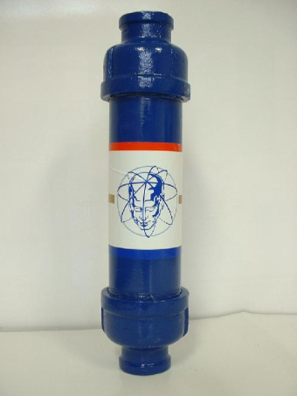
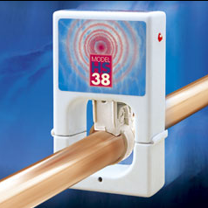
سختی گیر مغناطیسی :
این سختی گیرها از تشکیل رسوب آبهای سخت جلوگیری می کنند . امواج مغناطیسی باعث می شود که ذرات کلسیم موجود در آب به یکدیگر بچسبند و تشکیل کریستالهای بزرگ کربنات بدهند که دیگر تمایلی به چسبیدن به لوله را نخواهند داشت .
سختی گیرها در دو نوع با منبع تغذیه و بدون منبع تغذیه ساخته می شوند .
در صنعت به علت عدم استفاده از مواد شیمیایی و یا افزودنی به آب به روش " سختی گیر الکترونیکی " ، فناوری تصفیه فیزیکی آب نیز گفته می شود .
در اثر اعمال امواج الکترومغناطیسی با پهنای باند و انرژی مناسب می توان شرایطی را ایجاد کرد که فرآیند تشکیل بلورهای رسوب در داخل آب رخ داده و از چسباندن آنها به دیواره ها جلوگیری به عمل می آید .
در این حالت اصطلاحا در آب پدیده " دانه برقی " رخ داده و هسته های اولیه بلورهای رسوب در آب تشکیل می شود . با گذشت زمان به حجم هسته های اولیه افزوده و بلورهای سخت ، خنثی و مطلق در آب که خاصیت چسبندگی خود را از دست داده اند ، ظاهر می شوند . در کنا فرآیند فوق افزایش مولکولهای آزاد در آب و شکسته شدن پیوند هیدروژنی بین آنها ، باعث افزایش حلالیت آب شده و خاصیت رسوب زدایی را نیز به فناوری فوق می افزاید . به نحوی که با گذشت زمان ، رسوب های پیشین نیز در آب حل شده و تبدیل به بلورهای خنثی معلق در آب می شوند .

Slide 15
روش عملکرد :
دستگاه می تواند در زمینه حذف جرم و رسوب به روش الکتریکی عمل نماید و سیگنالهای ویژه با دامنه تغییرات خاصی ایجاد نماید . این وسیله دارای چهار آنتن می باشد که این سیگنالها را به امواج مغناطیسی تبدیل می نماید .
در اصل با پیچیده شدن این سیمها به دور لوله ( که به جنس لوله نیز بستگی ندارد ) در داخل مسیر آب یک سری امواج ، ( در شرایطی که دائما در حال تغییر هستند ) باعث پلاریزه شدن ذرات باردار داخل آب به ویژه یون کلسیم می گردد. با این عمل نه تنها یون کلسیم ، خاصیت چسبندگی خود را از دست می دهد ف بلکه در جریان آب غوطه ور شده و با برخورد به اجرام موجود در جداره داخلی لوله به تدریج آنها را از جا می کند .
به بیان علمی ذرات باردار داخل آب با این روش به صورت مجتمع های مولکولهای خنثی در آمده که همراه باجریان آب حرکت می کنند و از ته نشین شدن سایر املاح درون آب به شکل رسوب سخت نیز جلوگیری می کنند .

Slide 16
مزایای استفاده از سختی گیر مغناطیسی :
به نوعی ( 40 تا 50 درصد ) از تشکیل رسوب در سیستم جلوگیری می کند .
رسوب موجود در سیستم را به صورت محلول معلق در می آورد .
نیاز به مراقبت های دائمی و همچنین اسید و مواد شیمیایی و ... ندارد .
مصرف انرژی در سیستم را به حداقل می رساند .
باعث افزایش طول عمر تجهیزات و سیستم لوله کشی تاسیات می شود .
نصب آن آسان می باشد .
کابردهای سختی گیر مغناطیسی :
آبگرمکن حرارتی و تاسیسات شوفاژ
سیستم تهویه مطبوع – چیلر- برجهای خنک کن و کولرهای آبی
کارخانجات تولید مواد بهداشتی و تولید نوشابه
کارواشها

Slide 17
نحوه نصب :
این دستگاه باید مطابق الگو روی لوله نصب گردد.
آنتنها کاملا منظم و بدون فاصله در کنار هم روی لوله پیچیده شوند .
این وسیله معمولا با برق 220 ولت کار می کند و توان مصرفی آن در حدود 2 وات می باشد و حداکثر می تواند لوله های 3 (اینچ ) را پوشش دهد .
استفاده از سختی گیر مغناطیسی در موارد زیر می باشد :
لوله آب سرد ورودی به موتور خانه یا پکیج مبدل حرارتی
لوله آب خروجی از مخازن ذخیره و در صورت وجود شیر فلوتر در وردی مخازن
با فاصله یک متری بعد از پمپ تقویت فشار
لوله ورودی آب منازل و ساختمانها و ...
نکته : این نوع سختی گیرها چون املاح را از آب جذب نمی کنند در نتیجه آب سبک نمی شود فقط باعث می گردد تا حدی از رسوب املاح جلوگیری نماید . پس کاربرد آنها فقط باعث می گردد تا حدی از رسوب املاح جلوگیری نمیاد . پس کاربرد آنها فقط در وسایل خانگی و صنعتی است . لازم به ذکر است که سختی گیر مغناطیسی در اروپا منسوخ شده است ( زیرا بیشتر از 50 درصد نمی تواند مانع از تشکیل رسوب شود . )

Slide 18
در پایان لازم باست که تعریفی از فشار و واحدهای آن را داشته باشیم :
فشار : نسبت نیرو به سطح را فشار می گویند . P=F/A
P: فشار F:نیروA: سطح
واحد فشار در سیستم متریک ، نیوتن بر متر مربع (N/M2) می باشد . که به آن " پاسکال " نیز گفته می شود .
واحد فشار در مراکز صنعتی معمولا ، اتمسفر (AT) یا بار (BAR) می باشد .
یک بار ، برابر است با نیروی وزنه یک کیلوگرمی بر یک سانتیمتر مربع ، برای اتمسفر تعریف های دیگری نیز به شرح زیر وجود دارد .
یک برابر است با :
ѵ 76 سانتیمتر ، ارتفاع ستون جیوه
ѵ 760میلیمتر ، ارتفاع ستون جیوه
ѵ 10.33 متر ، ارتفاع ستون آب
ѵ 14.7 پوند بر اینچ مربع (P.S.I)
Ѵ 100 کیلو پاسکال

Slide 19
برای اندازه گیری فشار ورودی و خروجی پکیج به یک فشار سنج با دقت میلی بار نیاز داریم . باید دقت نمود که مقدار فشار ورودی گاز از ظرفیت فشار سنج ( مانومتر ) بیشتر نباشد . در غیر این صورت به لوله " بوردن " آسیب وارد می شود و فشار سنج خراب و یا دقت خود را از دست می دهد .
لوله بوردن :
فشار سنج از یک لوله خمیده فلزی تشکیل شده که از یک طرف بسته و از طرف دیگر به مسیرگازی که می خواهیم فشار داخل لوله افزایش می یابد ، به خم لوله فشار وارد می آید و از انحنای لوله بسته ف به مقدار فشار کاسته می شود . در نتیجه یک اهرم که در تماس با یک عقربه می باشد کشیده می شود و باعث حرکت عقربه می گردد.

Slide 20
چند نکته در مورد گاز:
گاز طبیعی مخلوطی از گازهای هیدروکربن قابل اشتعال است که بطور طبیعی در مخازن زیر زمینی یافت می شود . همه گازهایی که برای تامین انرژی حرارتی بکار می روند ، به " گازهای سوخت " معروف می باشند . قسمت عمده این گازها از هیدروژن (H) و کربن (C ) تشکیل شده اند .
فرمول گازهای سوختنی به صورت Cn H (2n+2) می باشد .
اگر n=1 در نتیجه CH 4 می شود که به آن گاز " متان " گفته می شود . لازم به ذکر است که قسمت عمده گاز طبیعی را متان تشکیل می دهد .
اگر n=2 باشد در نتیجه C2H6 می شود ، که به آن گاز " اتان " می گویند .
اگر n=3 باشد در نتیجه C3H8 می شود ، و با نام گاز " پروپان " شناخته می گردد.
اگر n=4 باشد در نتیجه C4H10 می شود و آنرا گاز " بوتان " می نامند .
لازم به ذکر است که گاز متان و اتان ، به گاز طبیعی معروف هستند و گاز پروپان و بوتان را به گاز مایع می شناسند ، همچنین باید یاد آور شد که پروپان و بوتان دارای هیدروکربن های سنگین تری هستند که به هنگام سوختن گرمای بیشتری را در یک حجم مشخص تولید می کنند .
گازی که به همراه چاه نفت استخراج می شود در حدود 85% متان و 11% اتان و 3% پروپان و 1% از گازهای دیگر تشکیل شده است ولی گازی که در چاههای گاز استخراج می شود داری 90% متان و 9 % اتان و 1% گازهای دیگر می باشد . در نتیجه چگالی و ارزش حرارتی گاز و دیگر خواص آن ، بسته به مواد تشکیل دهنده آن ، متفاوت می باشد .
گاز طبیعی فشرده : C.N.G
گاز طبیعی :N.G

Slide 21
گازطبیعی مایع :l.N.G
کاربرد گاز فقط از لحاظ تولید انرژی نمی باشد . بلکه در صنایع پتروشیمی ، جهت تهیه مواد شیمیایی، برای استفاده در صنعت و کشاورزی و ... نیز می باشد .
حفاظت و ایمنی برق
مقدار جریانی که ممکن است بدون هیچ گونه خطری از بدن انسان عبور نماید ، به ویژگیهای جسمی شخص ، دامنه جریان ، نوع جریان ، مسیر و طول مدت عبور جریان بستگی دارد .
مقاومت بدن در اثر رطوبت کاهش می یابد و هنگامی که بدن خشک است به حداکثر می رسد ، بطور کلی جریان های 50 میلی آمپر به بالا برای انسان کشنده است . البته جریان ها ی کمتر این مقدار نیز اگر از مسیر قلب عبور نمایند ، خطرناک می باشند . هنگامی که دستگاهی در حال تعمیر است و یا قصد نظافت آن را داریم ، باید کلید آن ، قطع و از پریز بیرون آورده شود . هرگز با پای برهنه یا خیس به وسایل برقی دست نزنید .
سیستمهای متداول حفاظت انسان از برق گرفتگی
I حفاظت توسط سیم زمین ( سیم ارت )
در این سیستم قسمتهای فلزی دستگاه الکتریکی که ارتباطی با شبکه تغذیه ندارد ، توسط سیم ارت به زمین اتصال می یابد تا اگر برقی به بدنه متصل گشت باعث مرگ انسان نگردد و برق از طریق سیم ارت به زمین هدایت شود و در نتیجه عبور این جریان مدار توسط فیوز قطع می گردد.

Slide 22
Ii سیستم حفاظت نول
در سیستم حفاظت نول ، به جای سیم زمین ( سیم ارت ) از سیم نول (MP) شبکه استفاده می شود که خود به بدنه دستگاه وصل می شود . ( توجه : سیم نول باید بطور جداگانه ، مخصوص همین امر نصب شود و استفاده از سیم نول دستگاه مجاز نمی باشد )
همیشه باید در نظر داشته باشیم که " حادثه هرگز خبر نمی دهد ولی می توانیم براحتی با رعایت نکات کوچک از بروز حوادث بزرگ جلوگیری نماییم )
از اینکه تا آخرین خط کتاب، مطالب را دنبال نموده اید ، جای خرسندی است و حکایت از آن دارد که راه بیراهه نرفته است .

Slide 23
تعاريف اساسي
فضاي نامحدود :
فضائي كه حجم آن بزرگتر از 4 مترمكعب به ازاي هر كيلووات مجموع ظرفيت حرارتي وسايل گازسوز نصب شده در آن فضا باشد
ساختمان با درزهاي معمولي :
ساختماني كه با مصالح معمولي ساخته شده و درزبندي جدارهاي خارجي آن امكان تعويض هواي طبيعي به ميزان نصف حجم فضا در ساعت يا بيشتر را بدهد و سطح بازشو دهانه هر فضا به هواي خارج (مجموع سطح بازشو پنجره‌ها و درب‌ها) حداقل 4 درصد سطح زير بناي آن فضا باشد و پنجره‌ها و درب‌ها از نوع درزبند نباشند
ساختمان با درزهاي هوابند :
ساختماني كه جداره خارجي آن از قبيل درز درها و پنجره‌ها و محل عبور لوله‌ها و كابلها با نوار درزبندي يا وسايل ديگر تا اندازه‌اي حفاظت شده باشد كه امكان تعويض هواي طبيعي كمتر از نصف حجم فضا در ساعت باشد

Slide 24
روشهاي تامين هواي لازم براي احتراق و تهويه
شرايط مذكور به دستگاههايي مربوط مي‌شود كه در داخل ساختمان كار گذارده شده و براي احتراق , تهويه و رقيق سازي گازهاي دودكش آنها از هواي داخل ساختمان استفاده مي‌گردد.
ارتباط فضاي نصب با هواي آزاد
نصب دريچه و كانالهاي متصل به هواي آزاد
ارتباط فضاي نصب با اتاقهاي مرتبط به هواي آزاد

Slide 25
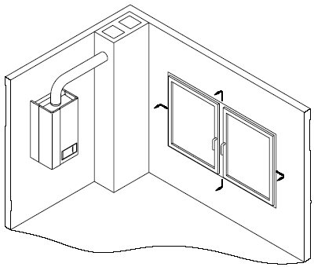
ارتباط فضاي نصب با هواي آزاد
‌ فضاي نامحدود : حداقل 4 مترمكعب به ازاي هر كيلووات مجموع ظرفيت حرارتي دستگاههاي گازسوز
حداقل يك درب يا پنجرة بازشونده به هواي آزاد از غير درز بند
ظرفيت مجموع كمتر از 35 كيلووات

Slide 26
نصب آبگرمكن به ظرفيت نامي 24000 كيلوكالري در ساعت در يك آشپزخانه نوع باز (open) كه به محوطه‌هاي نهارخوري و ميهمان‌خانه متصل و زيربناي محوطه مربوطه 50 متر مربع مي‌باشد مجاز است يا خير؟
24000 kcal/hr ≈ 28 kw
28 kw × 4 m³/kw = 112 m³ شرط فضاي نامحدود
50 m² × 2.8 m = 140 m³ > 112 m³ نصب در شرايط فوق مجاز است

Slide 27
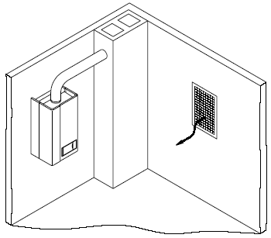
نصب دريچه مرتبط با هواي آزاد
حداقل حجم فضاي نصب
1 مترمكعب به ازاي هر كيلووات مجموع ظرفيت حرارتي دستگاههاي گازسوز
دريچه دائمي ( غير قابل بسته شدن) مرتبط با هواي آزاد
يك دريچه با سطح مقطع حداقل 150 سانتيمترمربع و يا دو دريچه هر يك به مساحت حداقل 75 سانتيمترمربع
مجموع توان كمتر 50 كيلووات باشد .

Slide 28
در صورتيكه بخواهيم يك آبگرمكن ديواري به ظرفيت حرارتي 12000 كيلوكالري در ساعت را در اطاقي به زيربناي 10 متر مربع نصب كنيم چه تمهيداتي براي تامين هواي لازم براي احتراق بايد صورت گيرد.
12000 kcal/hr ≈ 14 kw
V = 10 m² × 2.8 m = 28 m³
14 kw × 1 m³/kw = 14 m³
28 > 14 امكان نصب وجود دارد
بنابراين دريچه 150 سانتيمتر مربعي بايد اطاق مربوطه را به هواي آزاد متصل نمايد.

Slide 29
ارتباط فضاي نصب به فضاهاي مجاور مرتبط با هواي آزاد
ارتباط داخلي فضاي نصب به فضاهاي مجاور مي‌بايست ايجاد شود در صورتيكه :
حجم فضاي نصب كمتر از 4 مترمكعب به ازاي هر كيلووات مجموع ظرفيت حرارتي دستگاههاي گازسوز باشد.
فضاي نصب يك اتاق داخلي (محاط به اتاق‌هاي ديگر) باشد.

Slide 30
دياگرام محاسبه ظرفيت تهويه فضاهاي داخلي مرتبط
(Aدرب داخلي از 3 طرف درزبندي شده و كف آن كوتاه نشده است.
(Bدرب داخلي از 3 طرف درزبندي شده و كف آن 1 سانتي متر كوتاه شده است / درب داخلي درزبندي نشده و كف آن كوتاه نشده است.
(Cدرب داخلي از 3 طرف درزبندي شده و كف آن 5/1 سانتي متر كوتاه شده است / درب داخلي درزبندي نشده و كف آن 1سانتي متر كوتاه شده است.
(Dدرب داخلي مجهز به حداقل يك دريچه با سطح آزاد 150 سانتي مترمربع براي عبور هوا.
توان برآورد شده در واحد kw
حجم اتاق در واحد m³

Slide 31
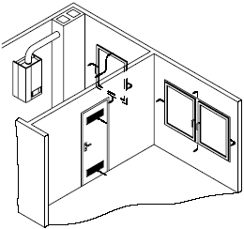
ارتباط داخلي فضاي نصب به فضاهاي مجاور بصورت مستقيم
حداقل حجم فضاي نصب ‌
1 مترمكعب به ازاي هر كيلووات مجموع ظرفيت حرارتي دستگاههاي گازسوز
تامين هواي لازم براي احتراق ‌
مجموع ظرفيت تامين هواي اتاقهايي كه حداقل يك در يا پنجره بازشونده به هواي آزاد داشته باشند (با استفاده از نمودار) بايد مساوي يا بيشتر از ظرفيت اسمي لوازم گازسوز باشد

Slide 32
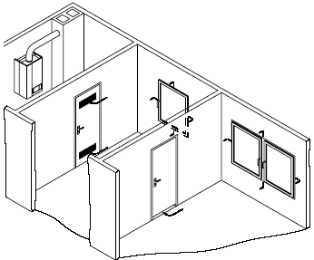
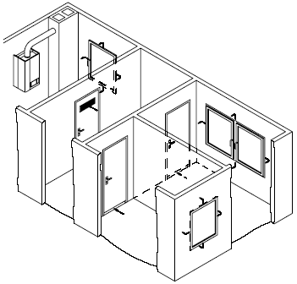
ارتباط داخلي فضاي نصب به فضاهاي مجاور بصورت غيرمستقيم
بين فضاي نصب و فضاهاي تامين هواي احتراق يك يا چند فضاي مياني وجود دارد كه از طريق حداقل يك دريچه به مساحت 150 سانتيمتر مربع (روي درهاي مياني) با فضاي نصب ارتباط دارند.

Slide 33
تخليه محصولات احتراق و دودكشها
تخليه محصولات احتراق بصورت طبيعي (Natural Draft)
سيستمي كه تخليه محصولات احتراق بطور طبيعي صورت مي‌پذيرد و مكش در آن بخاطر اختلاف درجه حرارت محصولات احتراق نسبت به محيط خارج مي‌باشد.در حقيقت در اين سيستم از آنجائيكه وزن ستون گازهاي حاصل از احتراق داخل دودكش از وزن ستون معادل هواي بيرون كمتر است ، اين تفاوت وزن نيروي لازم براي بيرون راندن محصولات حاصل از احتراق را فراهم مي سازد .
تخليه محصولات احتراق بصورت اجباري (Mechanical Draft)
محصولات احتراق بصورت اجباري توسط فن تخليه مي‌شوند

Slide 34
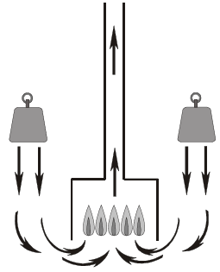
تخليه محصولات احتراق بصورت طبيعي
همانطور كه گفته شد محصولات احتراق بدليل دماي بالايي كه دارند از دانسيتة كمتري نسبت به هواي اطراف برخوردار بوده و بدليل نيروي غوطه وري صعود ميكنند . بنابراين دو پارامتر زير تاثير مستقيم در ميزان مكش دارند :
1- هرچه دماي محصولات احتراق بالاتر باشد تفاوت چگالي بين آنها و هواي اطراف بيشتر و بنابراين ميزان مكش افزايش مي يابد .
2- هرچه ارتفاع دودكش بيشتر باشد وزن حجم معادل هواي آن بيشتر بوده و ميزان مكش افزايش مي يابد .

Slide 35
مشكلات تخلية محصولات حاصل از احتراق
بيشترين موارد پس زدگي دود بداخل به دليل موارد زير مي باشد :
مكش ناكافي براي خروج تمام محصولات حاصل از احتراق : مقداري از محصولات حاصل از احتراق بدون تاثير پذيري از جريان باد بداخل پس زده مي شوند . در اينحالت معمولا نرخ پس زدگي دود تقريبا ثابت بوده و جريان هواي بيرون تاثير كمي در بهبود و يا بدتر شدن وضعيت دارد . اين وضعيت حاكي از مكش ناكافي مي باشد .
عدم وجود مكش : در اينحالت هيچ مكشي به بالا وجود نداشته ولي اثري از ورود هوا از بيرون بداخل توسط دودكش نيز ديده نمي شود . پس زدگي دود در اينحالت ثابت و بدون تاثير از باد مي باشد .
قرار گرفتن انتهاي دودكش در ناحية پرفشار : بطور متناوب ورود هوا از بيرون بداخل با تغيير شرايط جوي و به تبع آن پس زدگي با تاثير پذيري بالا از قدرت باد مشاهده مي شود .
Down-Draught در شرايط خاص وزش باد : در اينحالت با وزش باد در يك جهت خاص پس زدگي مشاهده مي شود ولي با توقف باد و يا تغيير جهت وزش آن مكش دودكش به حالت طبيعي بازميگردد.

Slide 36
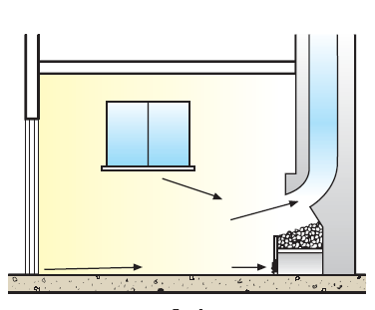
مكش ناكافي
نا كافي بودن هواي احتراق
در صورتيكه هواي تامين به اندازة كافي فراهم نباشد امكان برگشت محصولات احتراق وجود دارد . براي تاييد اين مطلب مي توان يك پنجره را هنگام آزمون باز كردن و مكش دودكش را تست نمود . در صورت بهبود وضعيت يكي از دلايل مي تواند ناكافي بودن هواي احتراق باشد .در اينصورت نياز به تامين هواي كافي براي وسيله گازسوز مي باشد .

Slide 37
مكش ناكافي
2- گرفتگي دودكش :
در صورت گرفتگي جزئي دودكش مجدد مكش ناكافي مشاهده مي شود .
3- نامناسب بودن اندازه دودكش :
ابعاد و ارتفاع دودكش بايد با توجه به جداول استاندارد انتخاب شود . در صورت عدم انطباق با استاندارد مكش نامناسب مي تواند رخ دهد .

Slide 38
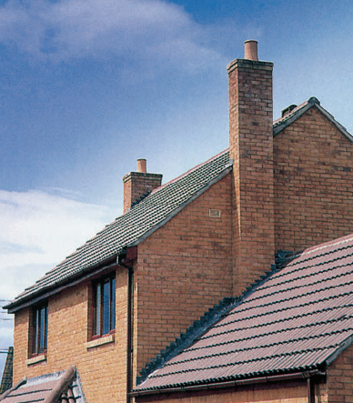
عدم وجود مكش
1 - گرفتگي كامل دودكش
2 – سرد بودن جدارة دودكش : در صورتيكه دودكش در محيط بيرون قرار داشته باشد بايد بطور كامل عايقبندي شود . در صورت سرد شدن بيش از حد محصولات حاصل از احتراق علاوه بر مشكل تقطير آب ، مكش دودكش نيز كاهش پيدا مي كند .براي تست مي توان يك تكه روزنامة‌مشتعل را در ورودي دودكش قرار داد و پس از چند دقيقه حركت دود به بالا را مشاهده نمود .

Slide 39
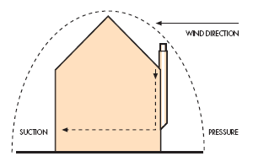
قرار گرفتن خروجي دودكش در ناحية پرفشار
همانطور كه در شكل زير ديده مي شود اگر انتهاي دودكش در قسمت پرفشار قرار گيرد امكان پس زدن دود بداخل وجود دارد . در اينحالت بعلت ايجاد ناحية كم فشار در جهت ديگر ساختمان ، در حالت خاموش بودن دستگاه نيز جريان هوا از بيرون بداخل مشاهده مي شود . براي تشخيص در اينحالت بايد بك پنجره رو به وزش باد را باز كرد و در صورت رفع مشكل ميتوان نتيجه گرفت كه خروجي دودكش در ناحية پرفشار قرار دارد . براي رفع مشكل مي توان با افزايش ارتفاع دودكش انتهاي آن را از ناحية پرفشار خارج كرد .

Slide 40
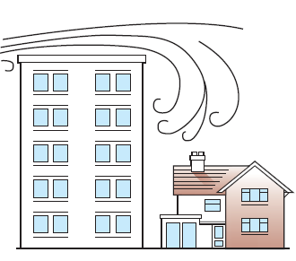
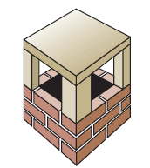
جريان به سمت پايين در دودكش
در صورت مجاورت انتهاي دودكش با يك مانع بلند هنگام وزش باد امكان ايجاد جريان هوا به سمت پايين و پس زدگي در دودكش وجود دارد . در اينحالت مي توان از كلاهك دودكش براي محافظت جريان استفاده كرد .

